Slide 1
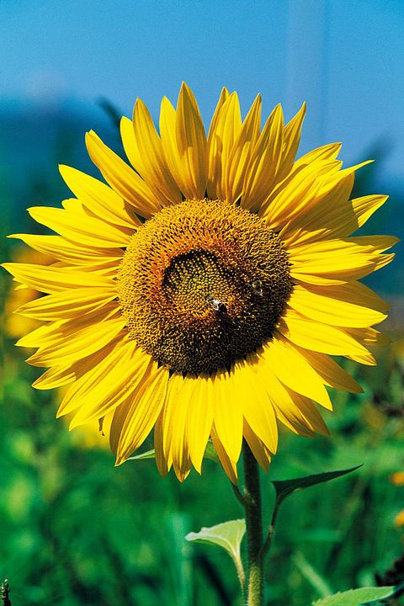
স্বাগতম

Slide 2
শিক্ষক পরিচিতি
সুমন দাশ গুপ্ত
সহকারী শিক্ষক
৫২ নং দৌলতপুর সরকারি প্রাথমিক বিদ্যালয়, নবীগঞ্জ,হবিগঞ্জ।

Slide 3
বিষয় পরিচিতি
বিষয়ঃ প্রাথমিক গণিত
শ্রেণিঃ প্রথম
অধ্যায়ঃ১২
পাঠ শিরোনামঃযোগ
পাঠ্যাংশঃ হাতে না রেখে যোগ
সময়ঃ ৪০ মিনিট
তারিখঃ২২/০১/২০২০

Slide 4
শিখনফল
৯.৩.১ সংখ্যা বিনিময় করে উপকরণের সাহায্যে যোগ করতে পারবে।
৯.৩.২ সংখ্যা বিনিময়ে যোগফল কত তা বলতে ও লিখতে পারবে।
৯.৪.২ হাতে না রেখে দুইটি সংখ্যা উপরে পাশাপাশি যোগ করতে পারবে।

Slide 5
চলো একটা ভিডিও দেখি

Slide 6
পূর্ব জ্ঞান যাচাই

Slide 7
পাঠ ঘোষণা
যোগ

Slide 8
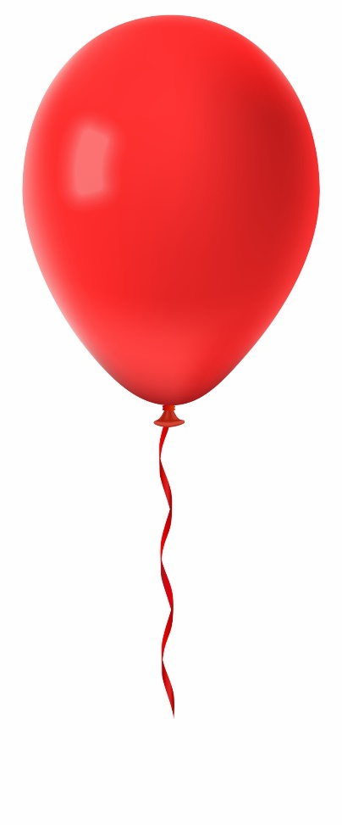
এসো আমরা ছবি দেখি।

Slide 9
1.মিঠুর ১২ টি পেনসিল ছিল।তার বাবা তাকে আরও ৪টি পেনসিল দিলেন।মিঠুর কতগুলো পেনসিল হলো?

Slide 11
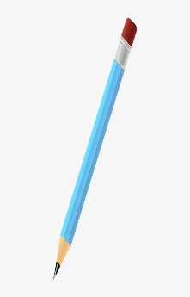
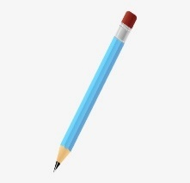
1.মিঠুর ১২ টি পেনসিল ছিল।তার বাবা তাকে আরও ৪টি পেনসিল দিলেন।মিঠুর কতগুলো পেনসিল হলো?
আর ও
মোট পেনসিল হলো ?

Slide 13
১৬
$$১২+৪=$$

Slide 14


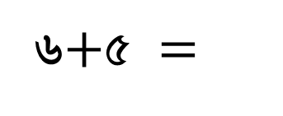
দলীয় কাজ
শাপলাঃ
৯$+৫ =$
$$৯+৬=$$
গোলাপঃ
৮ $+৪ =$
$$৮+৬=$$
জবাঃ
৬$+৫ =$
$$৬+৩=$$

Slide 15
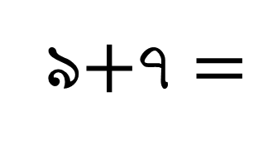
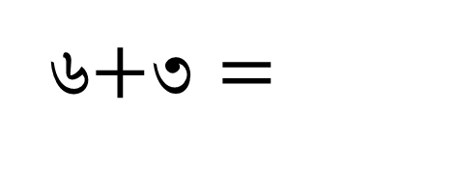
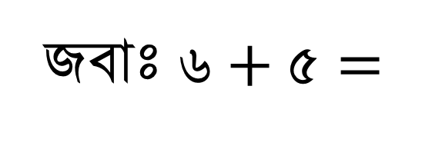
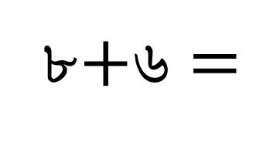
শাপলাঃ ৯$+৫=$
$$১৪$$
৯$+৭=$
$$১৬$$
গোলাপঃ $৮+৪=$
$$১২$$
৮$+৬=$
$$১৪$$
জবাঃ $৬+৫=$
$$১১$$
৬$+৩=$
$$৯$$

Slide 16
মূলায়ন
১.বড় গাছে ৩ টি ডালিম ও ছোট গাছে ২ টি ডালিম আছে। একত্রে কতগুলো ডালিম আছে?

Slide 17
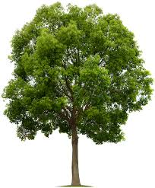
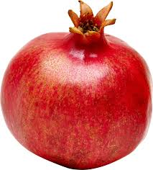
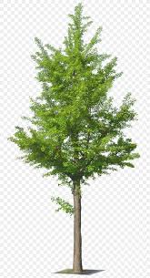

Slide 18
ও
২টি
৩টি
একত্রে
৫ টি

Slide 19
বাড়ির কাজ
১। এক কাঁদিতে ৫ কলা ও অন্য কাঁদিতে ৪টি কলা আছে। মোট কলার সংখ্যা কত?

Slide 20
ধন্যবাদ

